Slide 1
Муниципальное бюджетное дошкольное образовательное учреждение «Детский сад №8 г. Выборга»
Портфолио
педагога – психолога
Песковой Киры Вячеславовны

Slide 2
Мое педагогическое кредо: «Делайте всё от души, от сердца. И тогда вы не будете беспокоиться о последствиях»
Основной принцип моей работы:
«Для ребенка, вместе с ребенком, исходя из возможностей ребенка»

Slide 3
Интересные мысли
Если добрые чувства не воспитаны в детстве, их никогда не воспитаешь, потому что это подлинно человеческое утверждается в душе одновременно с познанием первых и важнейших истин, одновременно с переживанием и чувствованием тончайших оттенков родного слова. В детстве человек должен пройти эмоциональную школу - школу воспитания добрых чувств.
Сухомлинский Василий «Сердце отдаю детям».
"Дети не принадлежат нам... Это маленькие странники, предоставившие нам возможность наслаждаться заботой о них, но владеть ими мы не вправе. Мы должны лишь помочь им стать тем, кто они есть". Рут Ниневиллер Штайнем

Slide 4
«Немного о себе…»
Свою профессиональную деятельность начала с сентября 2009 года воспитателем младшей группы. С 2013 года работаю в должности педагога - психолога.
«Я люблю дело, которым я занимаюсь.
Я люблю делать то дело, которое люблю!»
Профессия педагога-психолога для меня:
занятие, которое приносит чувство собственной значимости и удовлетворенности от выполненной работы;
профессия как форма самопознания;
профессия, которая, позволила изменить взгляд на многие события моей собственной жизни;
способ самовыражения;
Что ещё люблю? Люблю, когда вся семья собирается вместе, люблю активный отдых, просто люблю радоваться жизни и стараюсь не унывать.

Slide 5
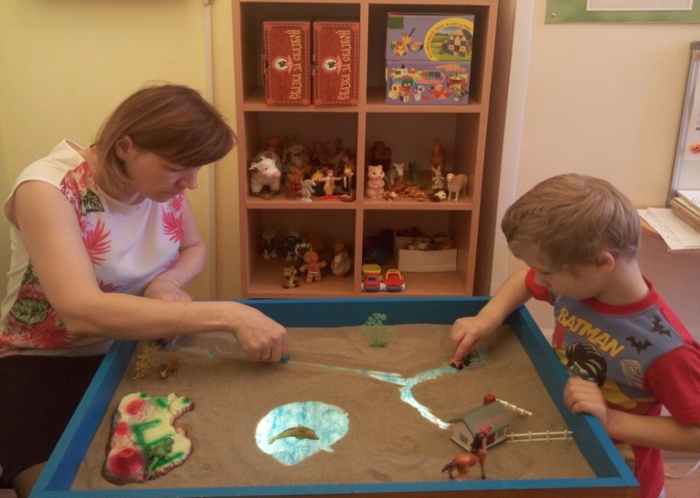
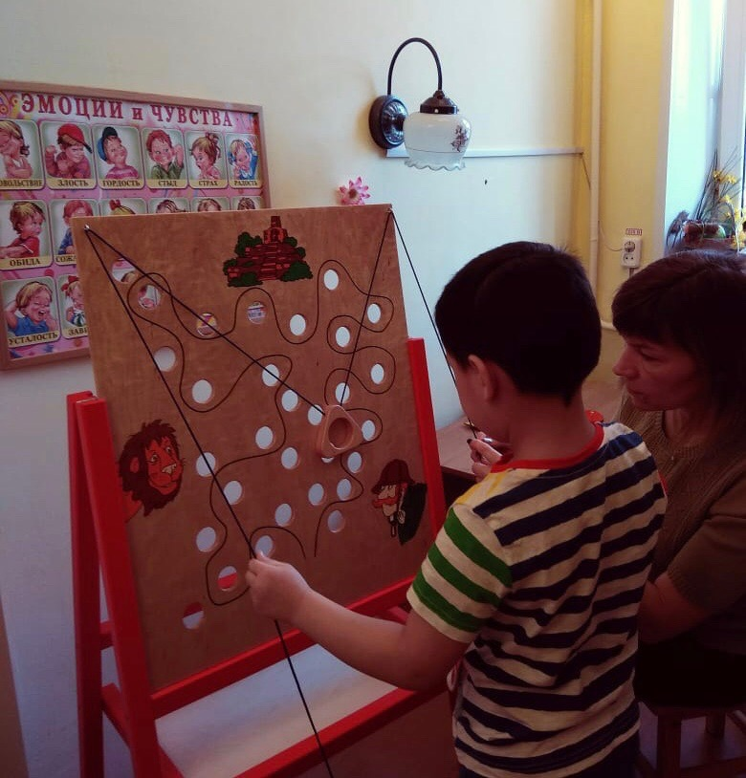
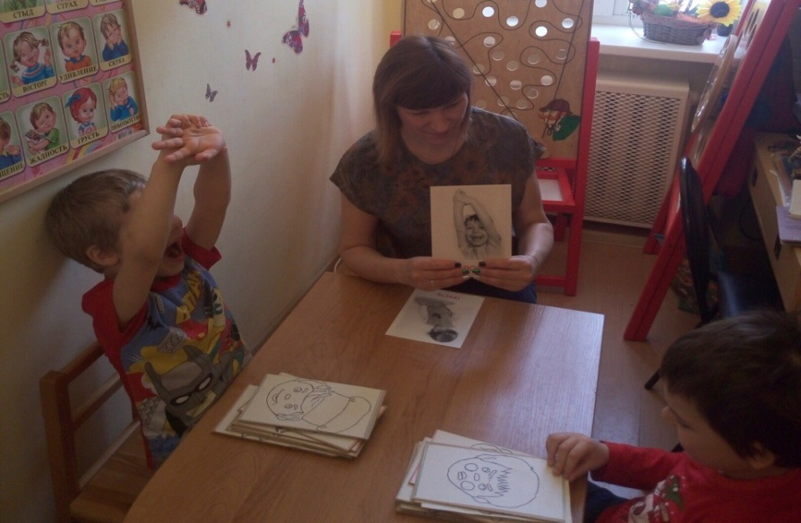
Развивающая среда кабинета

Slide 6
Цикл игровых занятий «Я и мой мир»
Задачи:
Формы работы:
развитие способности ребенка к эмпатии
создание условий для самовыражения
повышение уверенности в себе, развитие самостоятельности
формирование позитивного отношение к своему «Я»
формирование позитивного отношения к сверстникам
формирование произвольности поведения
ролевое проигрывание ситуаций
анализ образцов поведения сказочных героев
обучение приемам снятия психомышечного напряжения
игры-драматизации
психогимнастика
коммуникативные игры

Slide 7
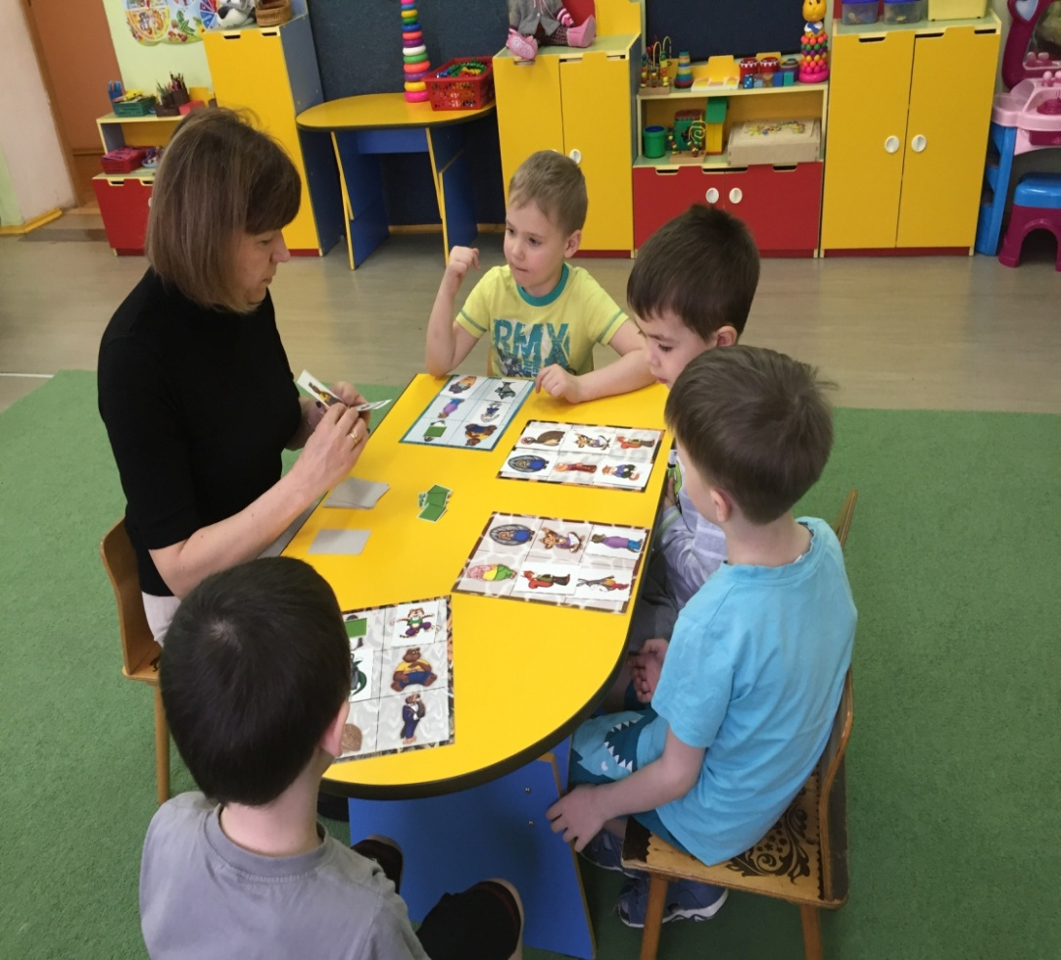
ЦИКЛ ИГРОВЫХ ЗАНЯТИЙ «СКОРО В ШКОЛУ» Психологическая готовность детей к школьному обучению – фундамент для обеспечения равных стартовых возможностей на следующем уровне образования
Формы и методы:
игра
решение проблемных ситуаций
наблюдение
сказкотерапия
рассуждение, беседа
создание ситуации успеха
творческие задания
методики эмоционального расслабления

Slide 8
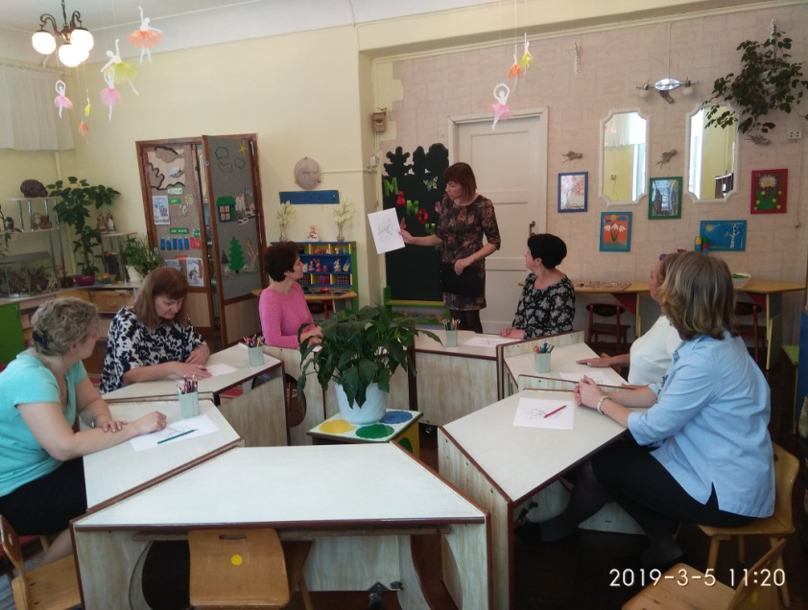
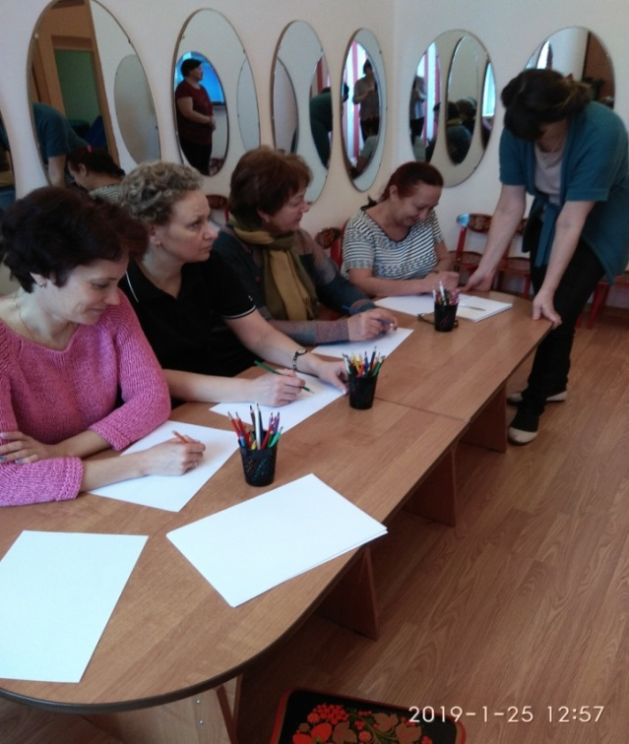
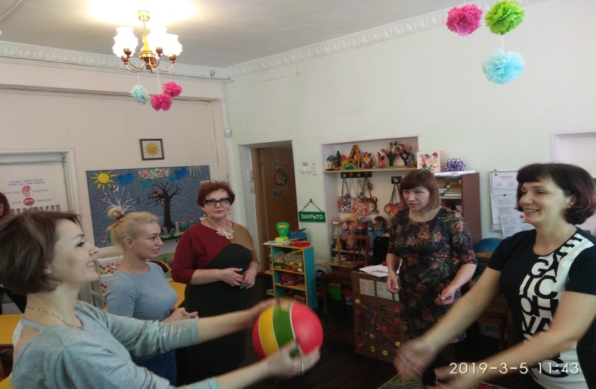
Взаимодействие с педагогами - мастер-класс - - семинар-практикум - игровой тренинг

Slide 9
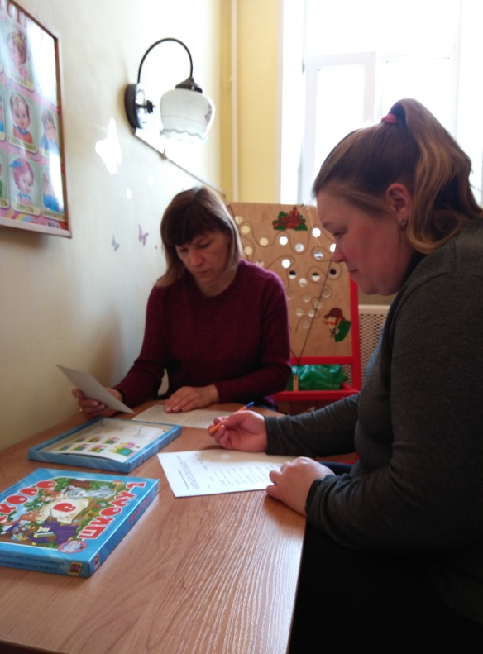
Взаимодействие с семьей (индивидуальные консультации) Причины обращения: - проблемы, связанные с воспитанием - проблемы, связанные с поведением - эмоциональные проблемы - определение дальнейшего образовательного маршрута

Slide 10
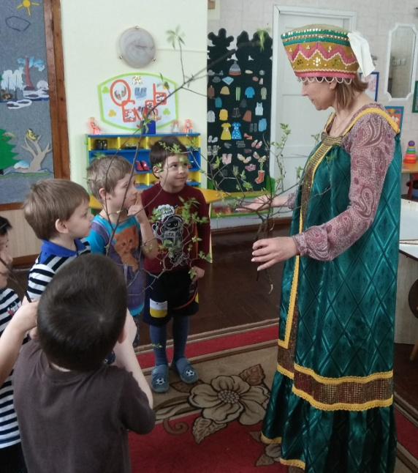
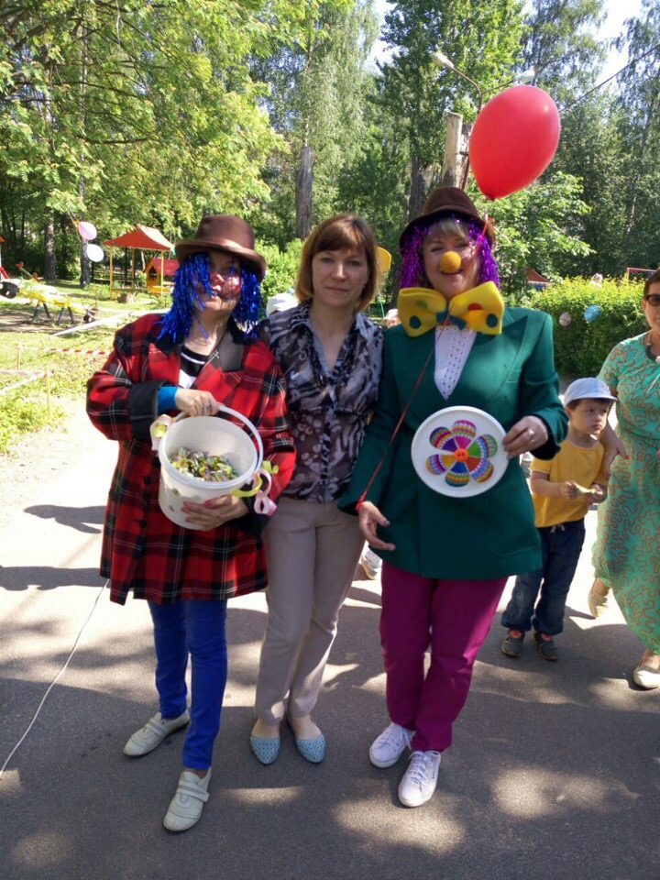
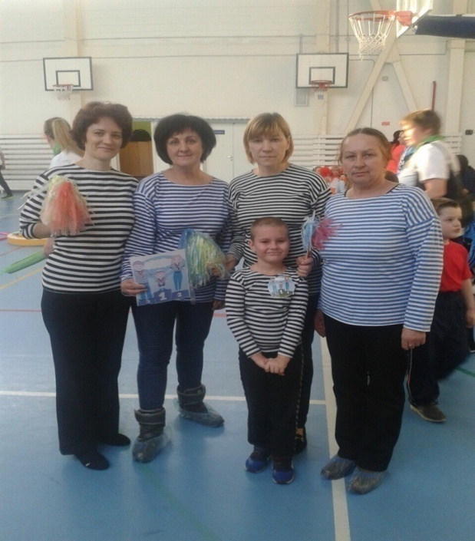
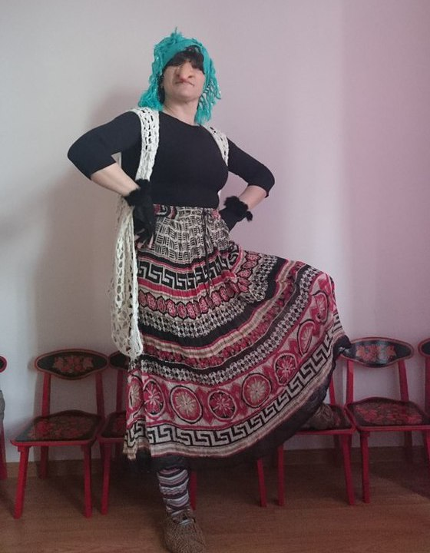
Участие в различных мероприятиях

Slide 11
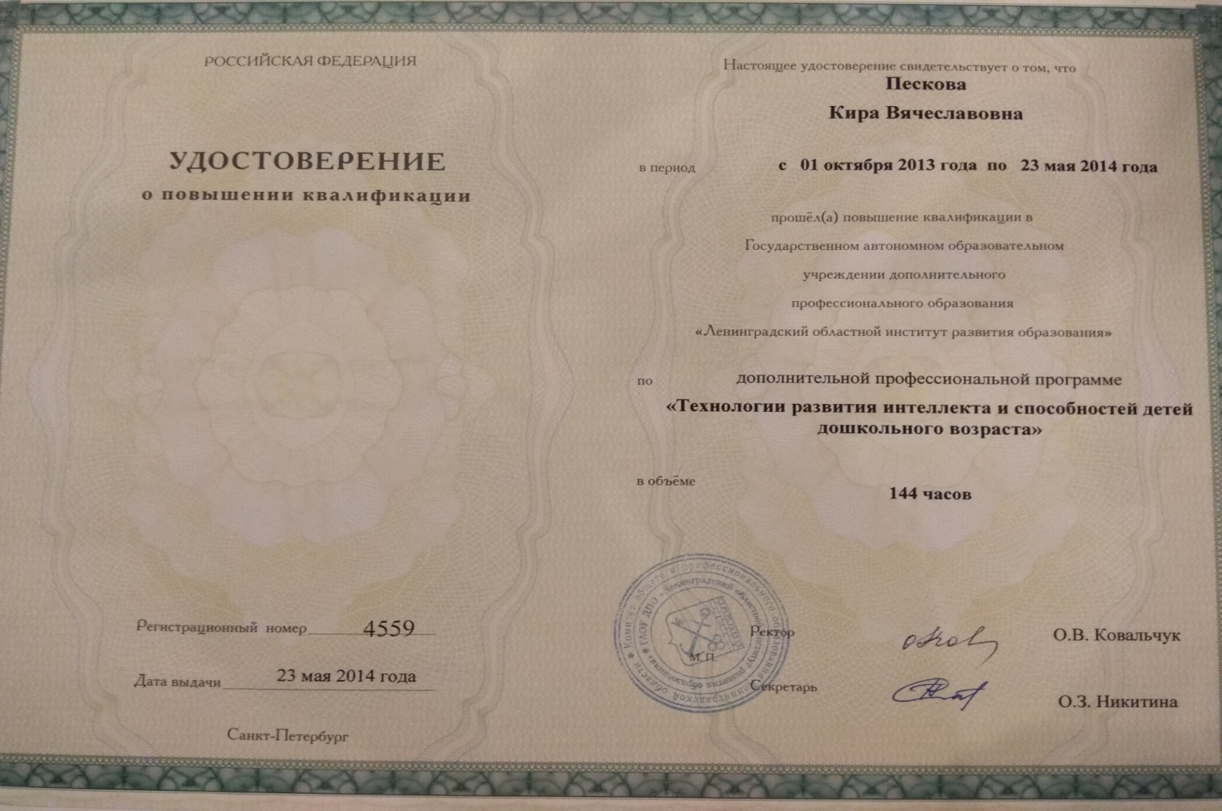
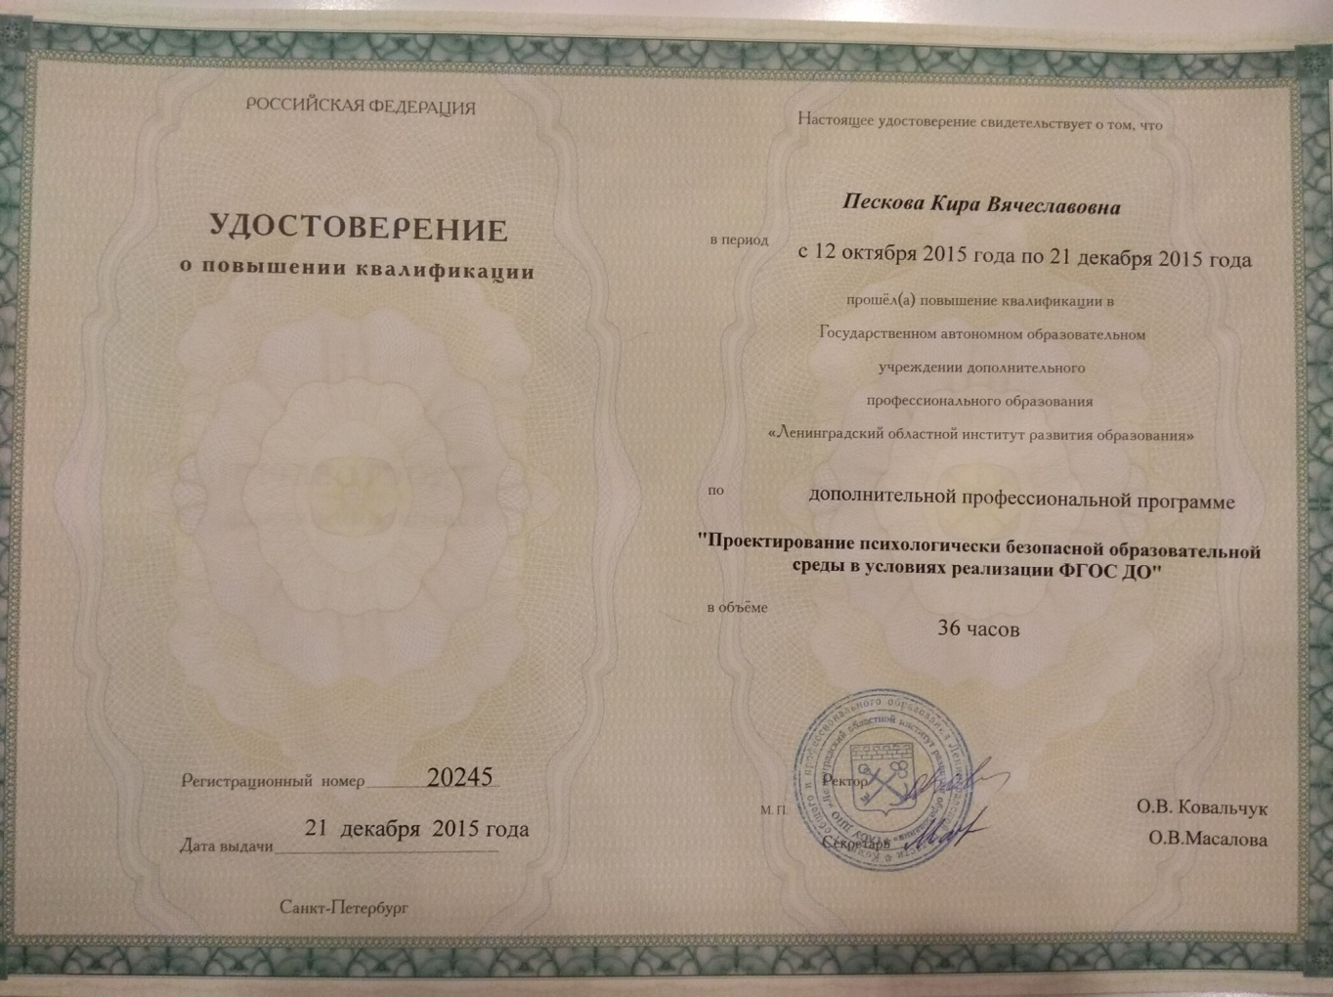
Повышение квалификации

Slide 12
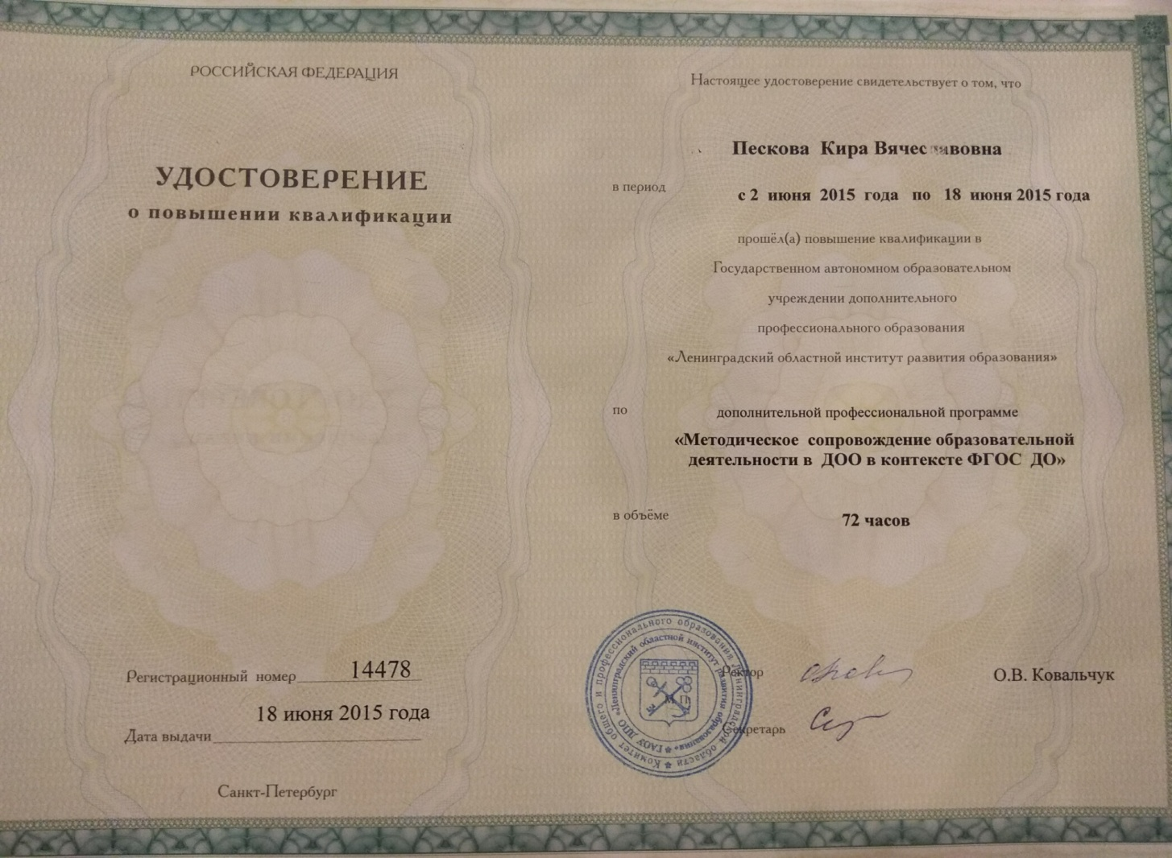
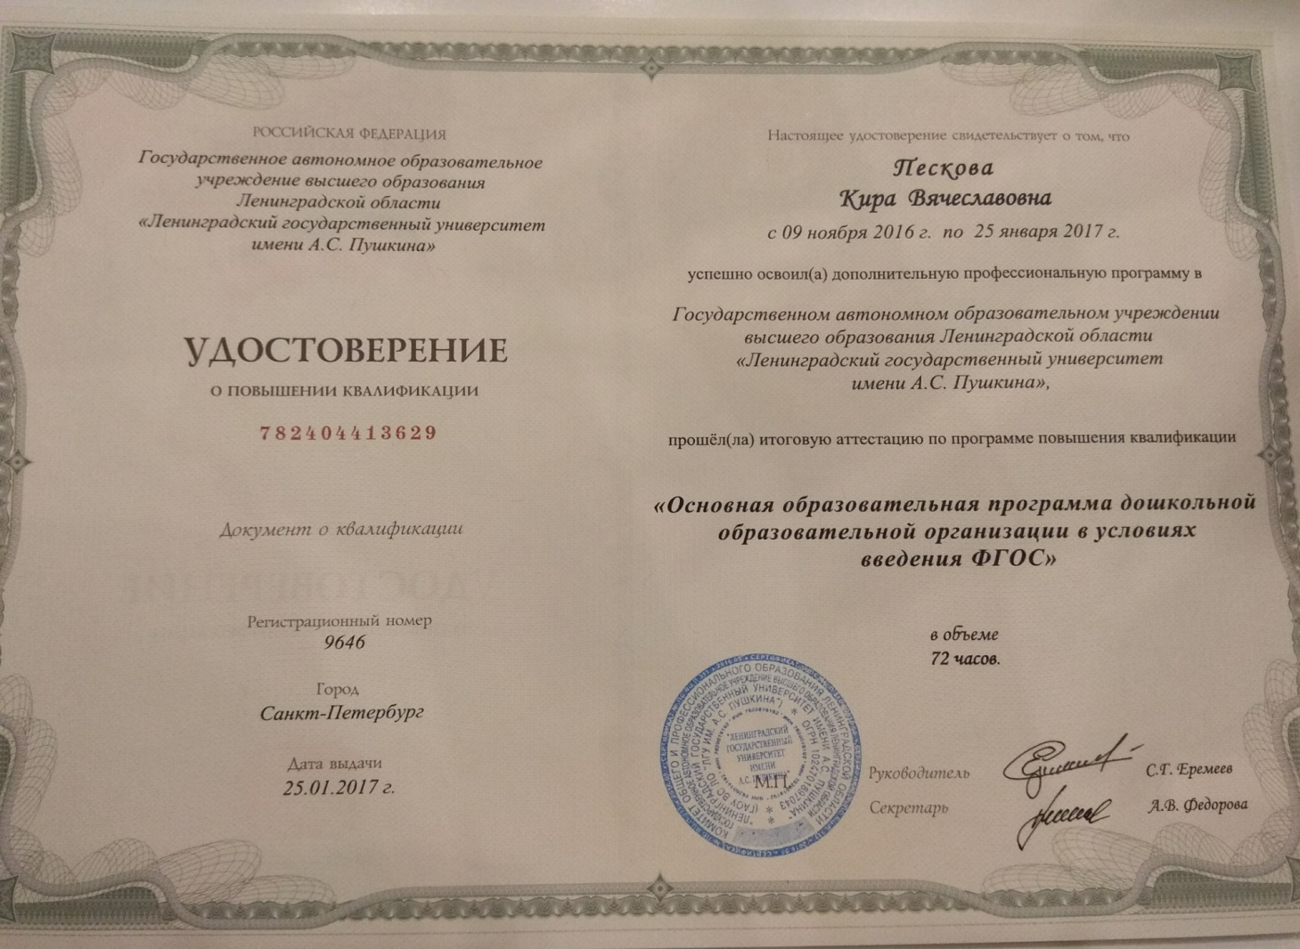

Slide 13
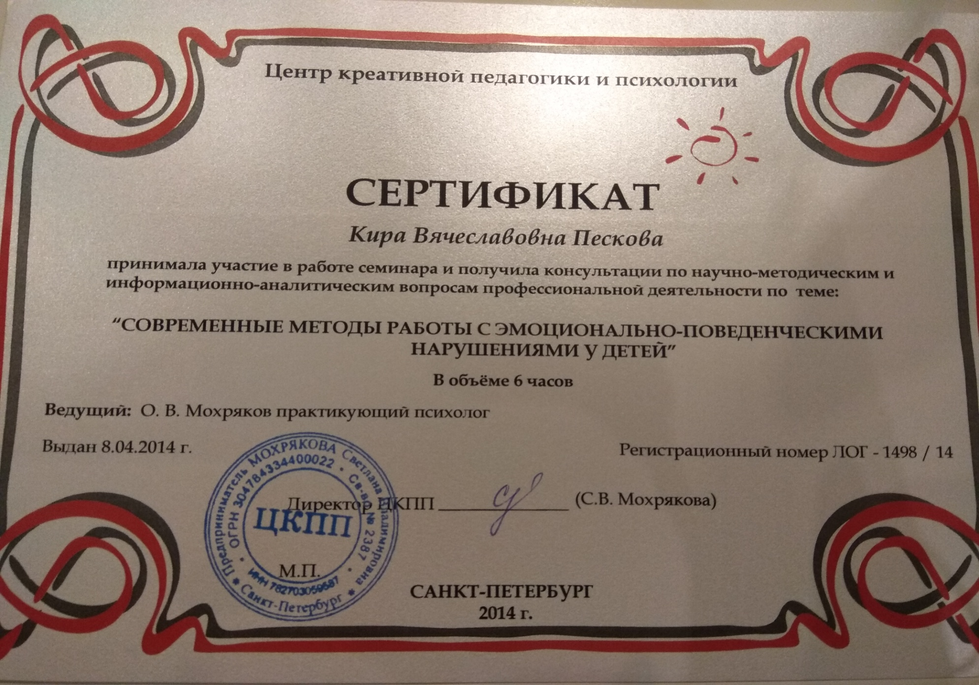
Профессиональное развитие

Slide 14
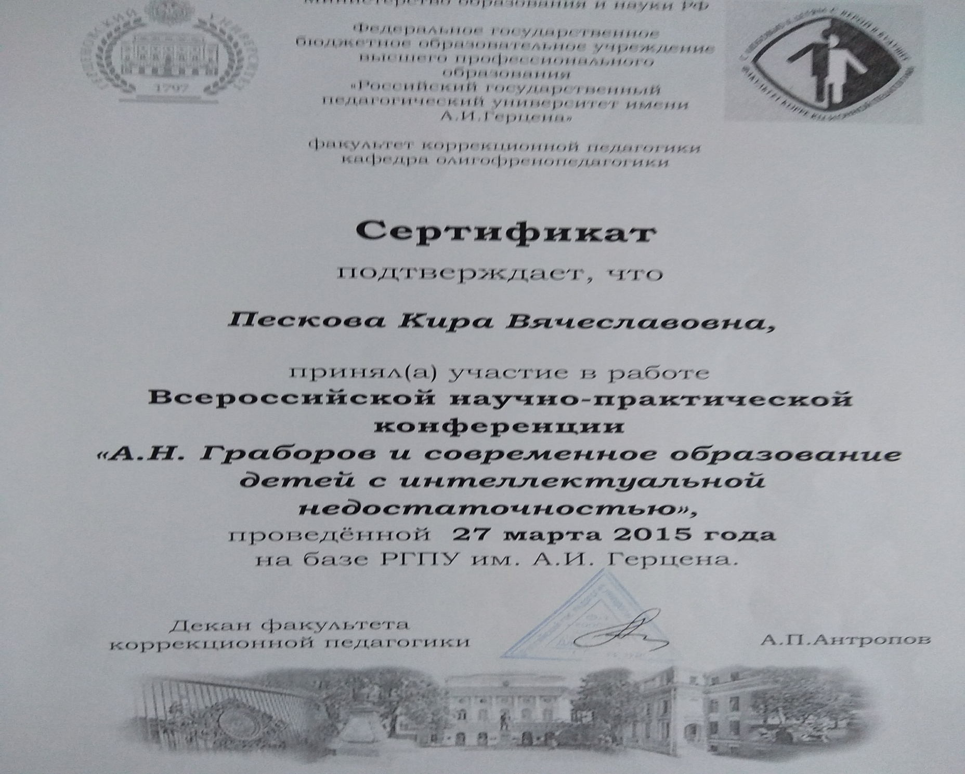

Slide 15
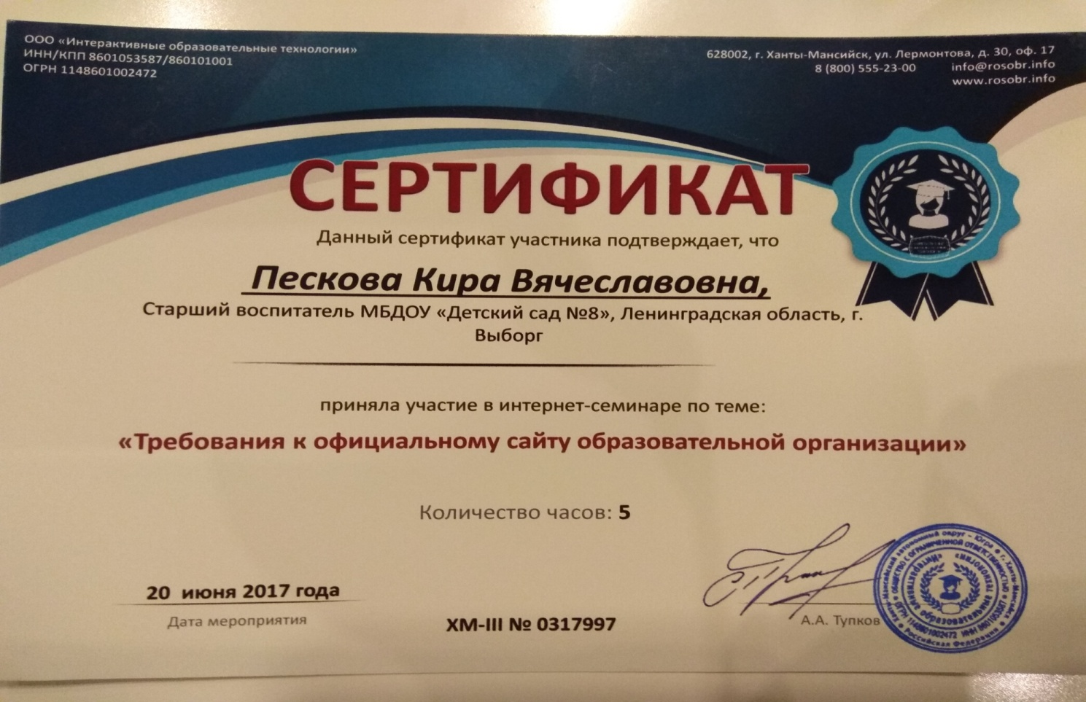
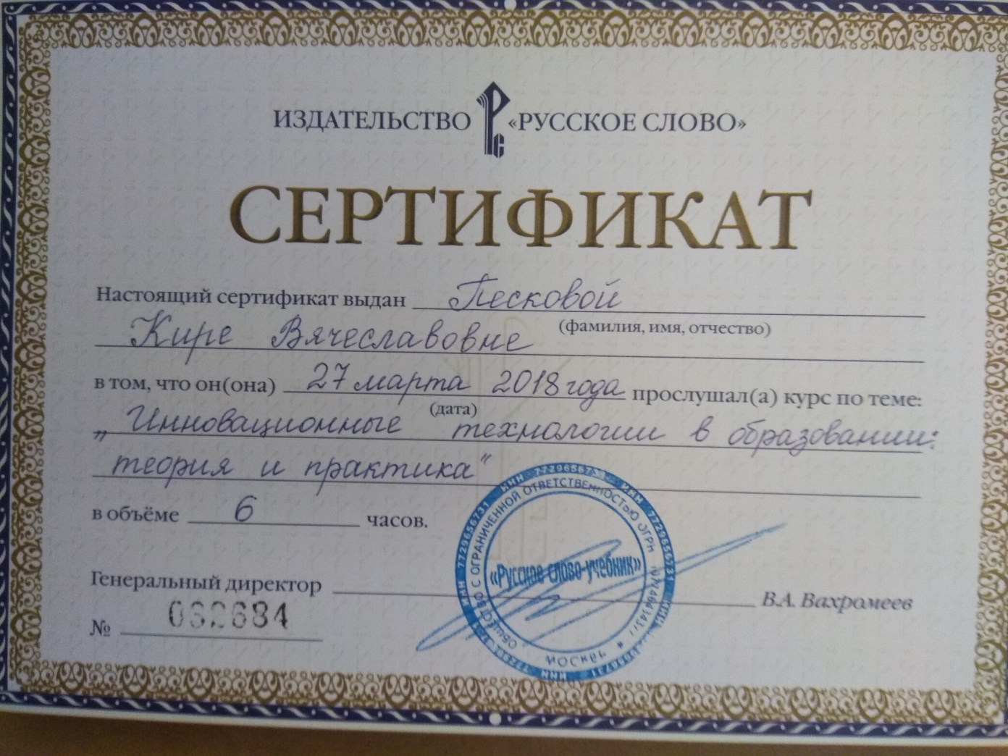

Slide 16
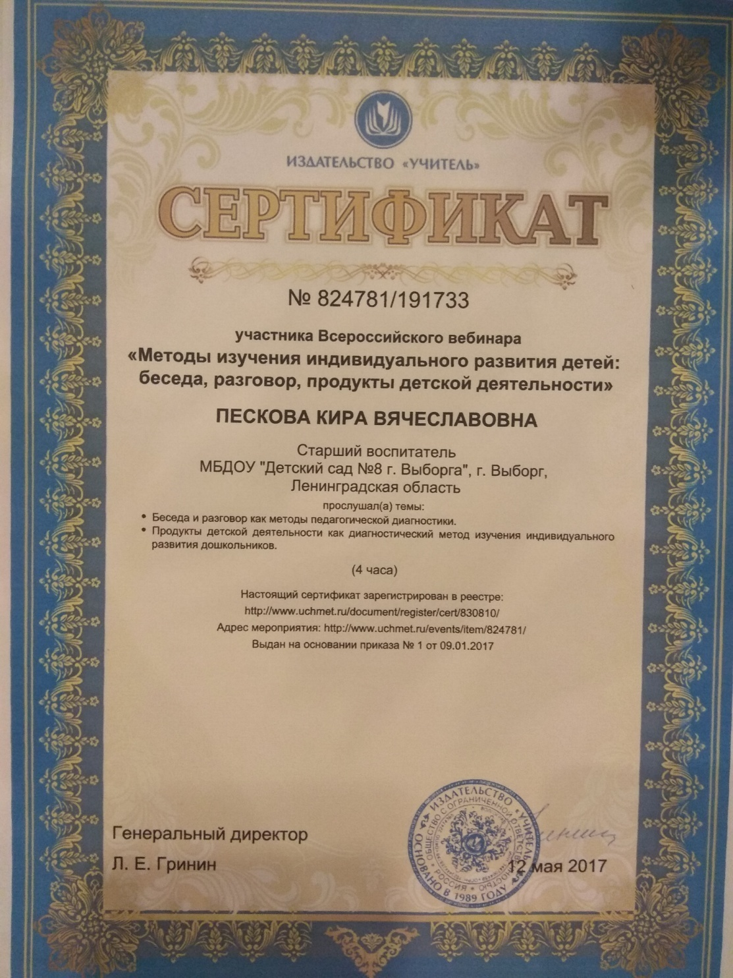
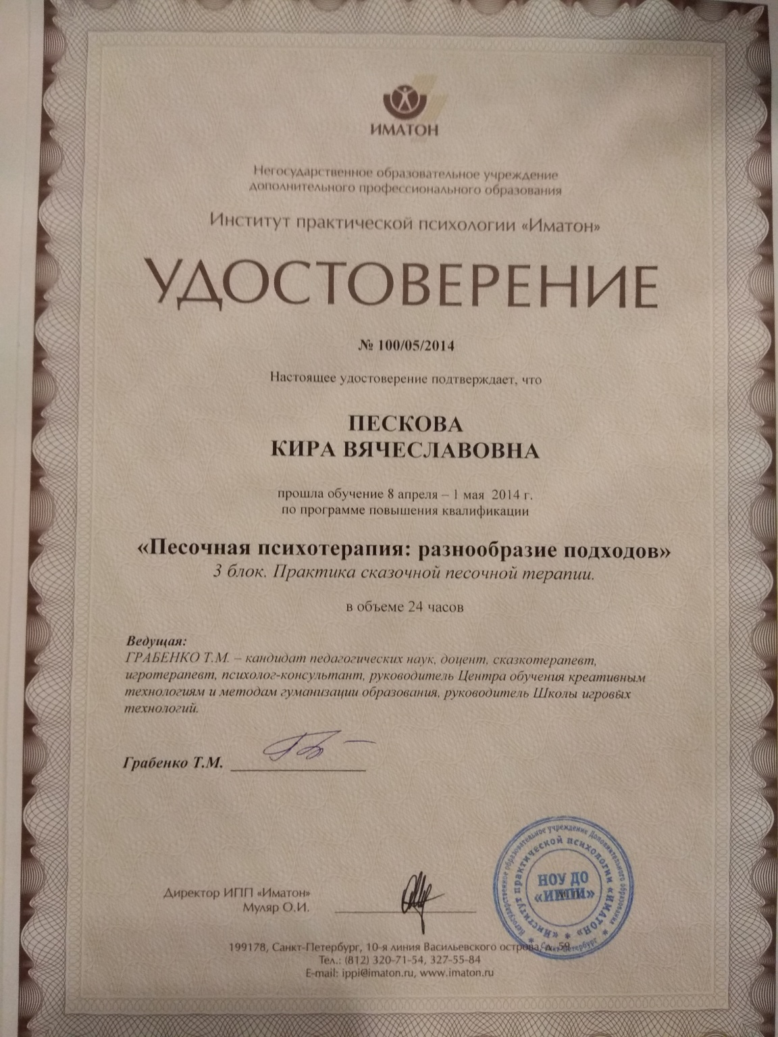

Slide 17
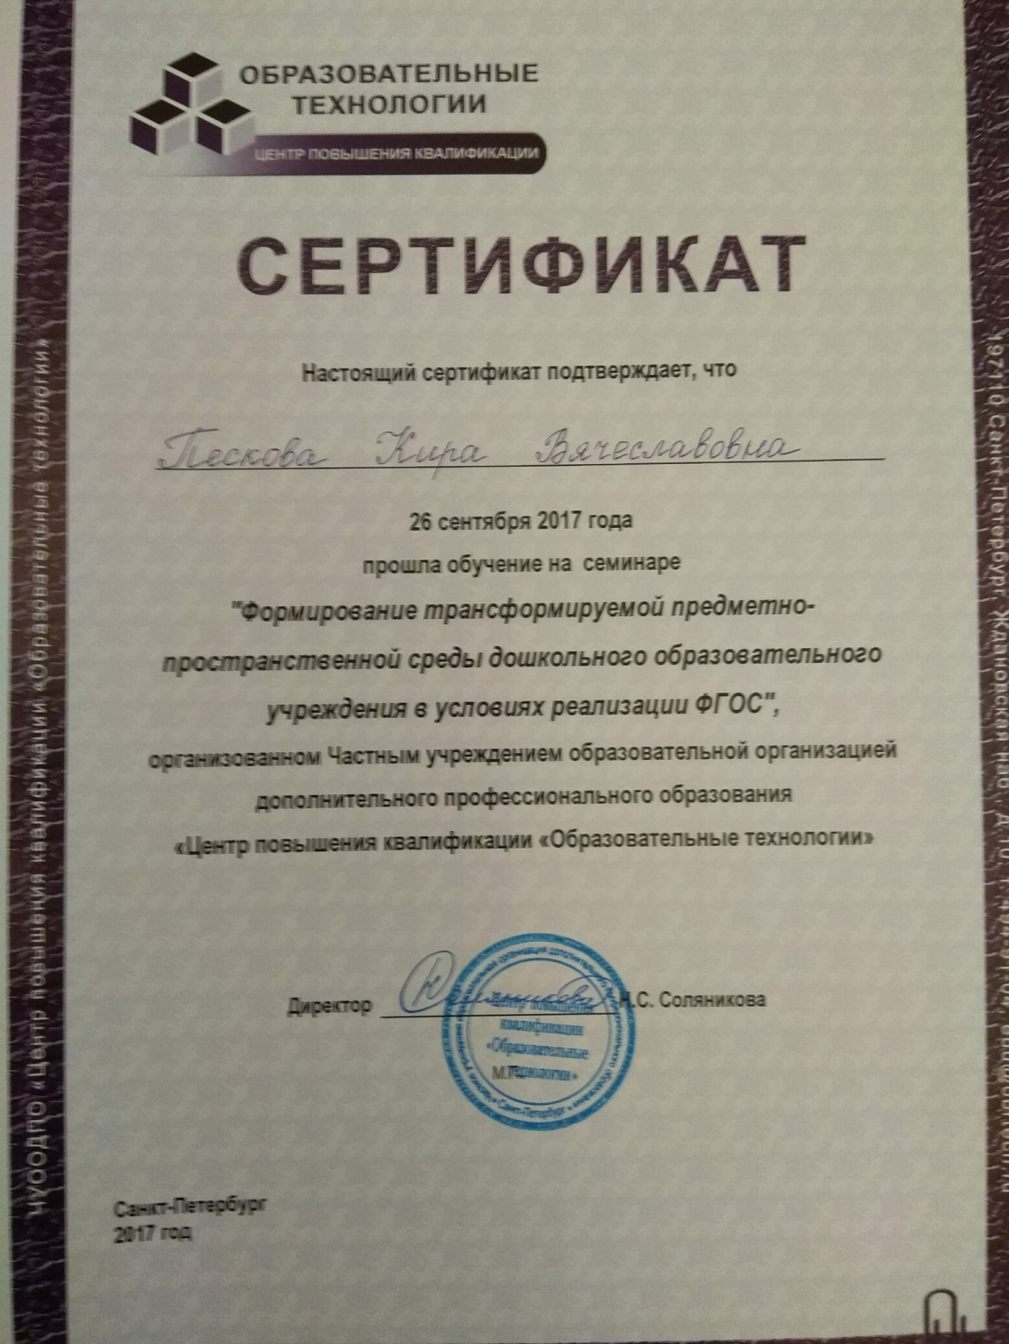
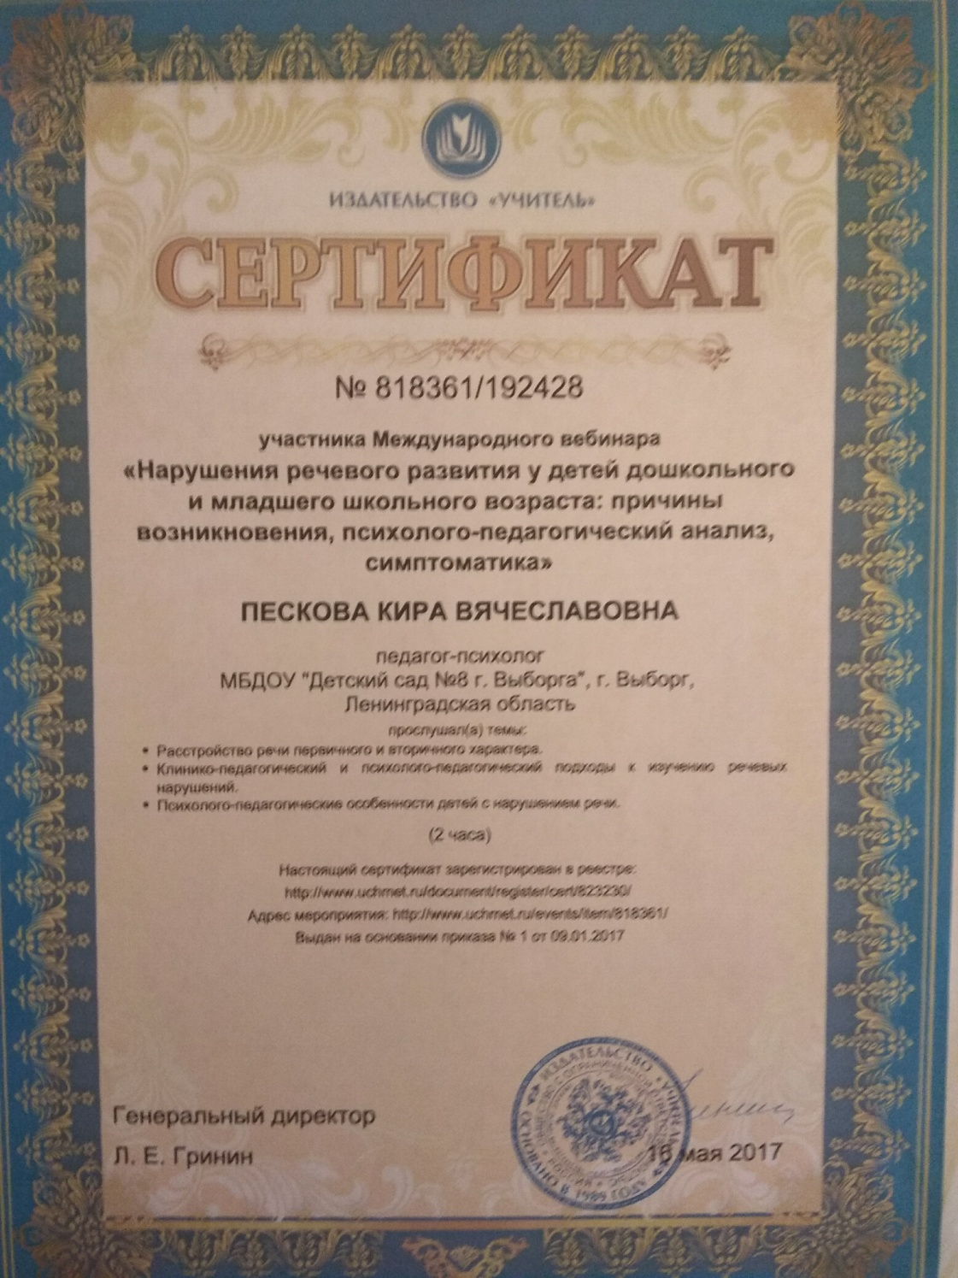

Slide 18
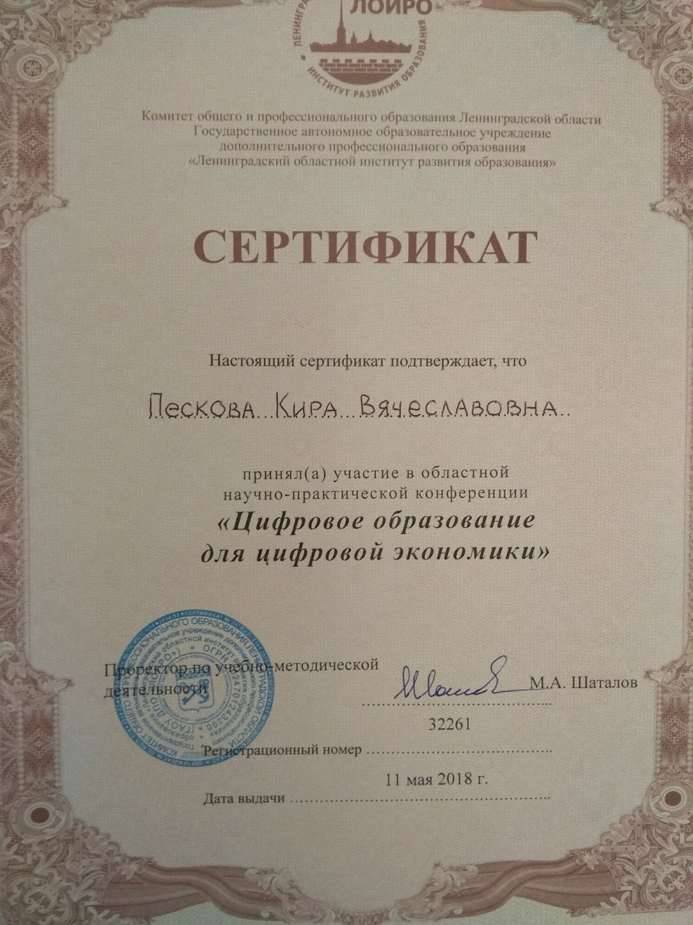
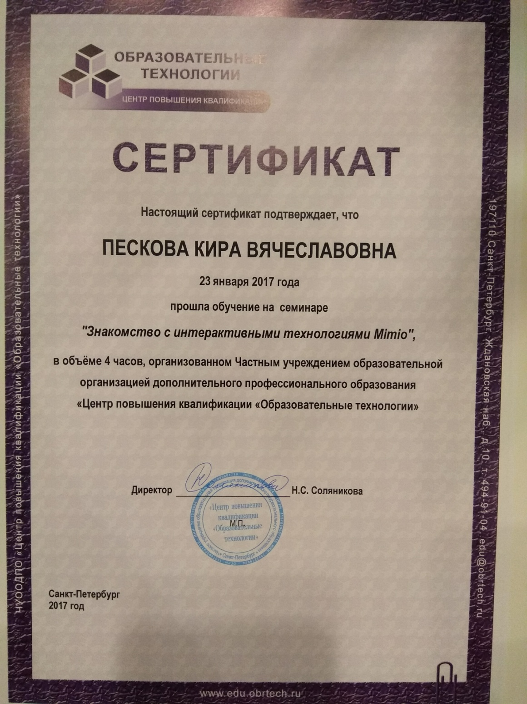

Slide 19
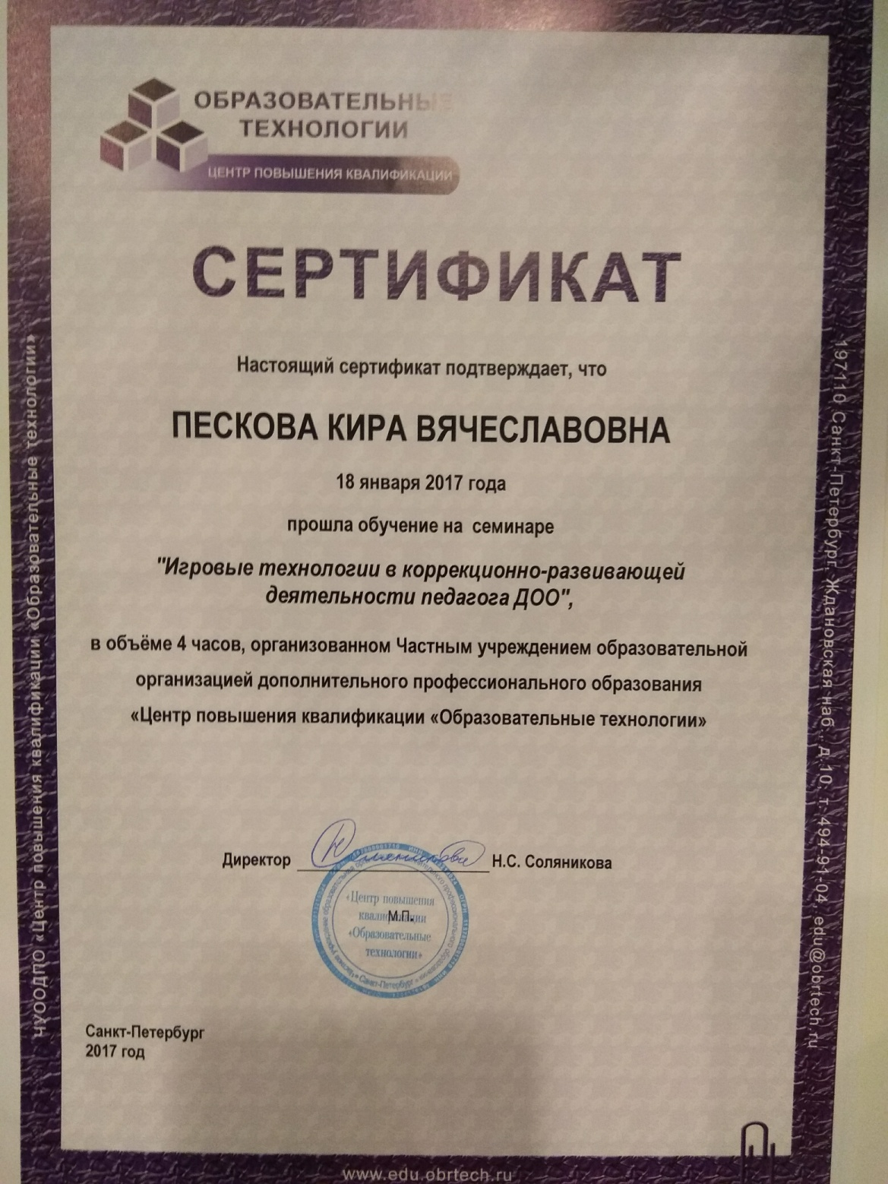
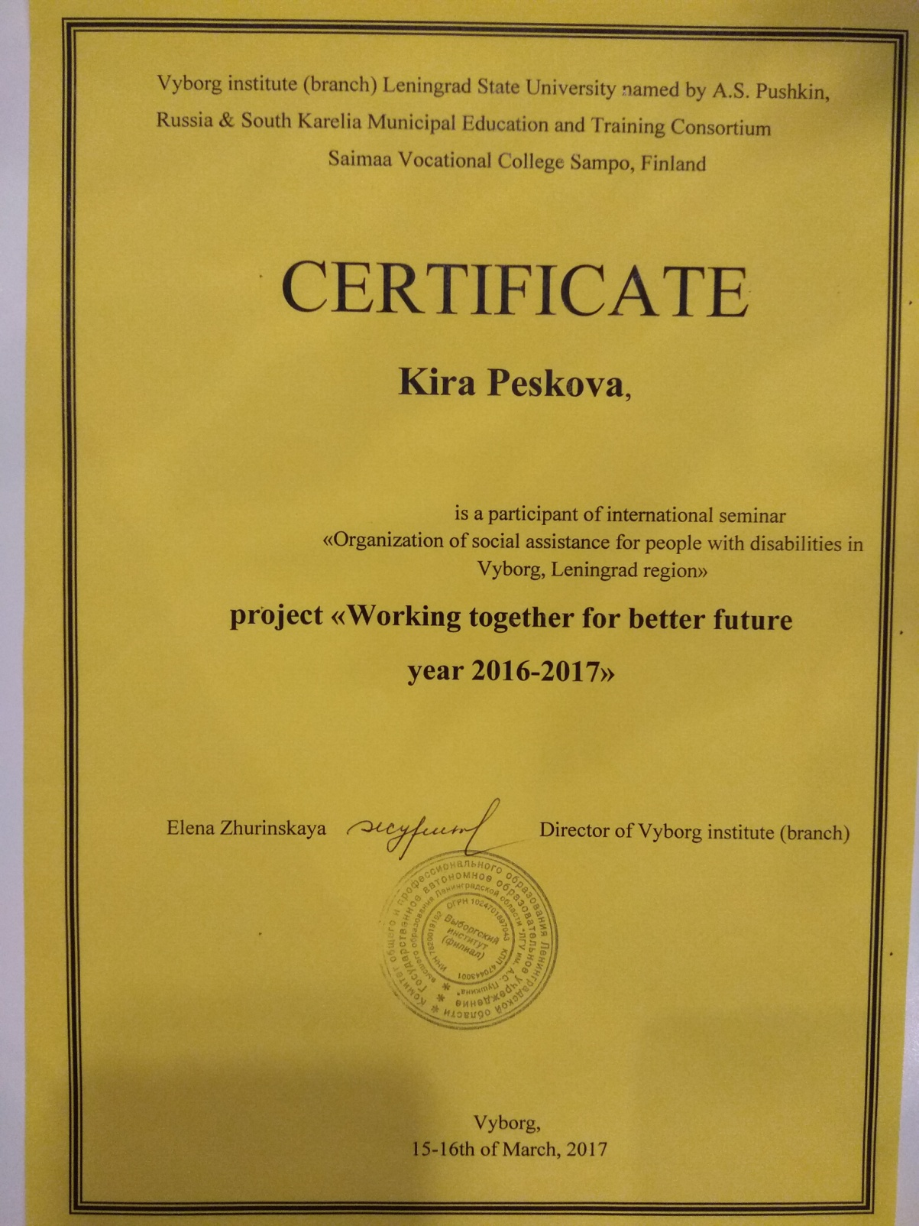

Slide 20
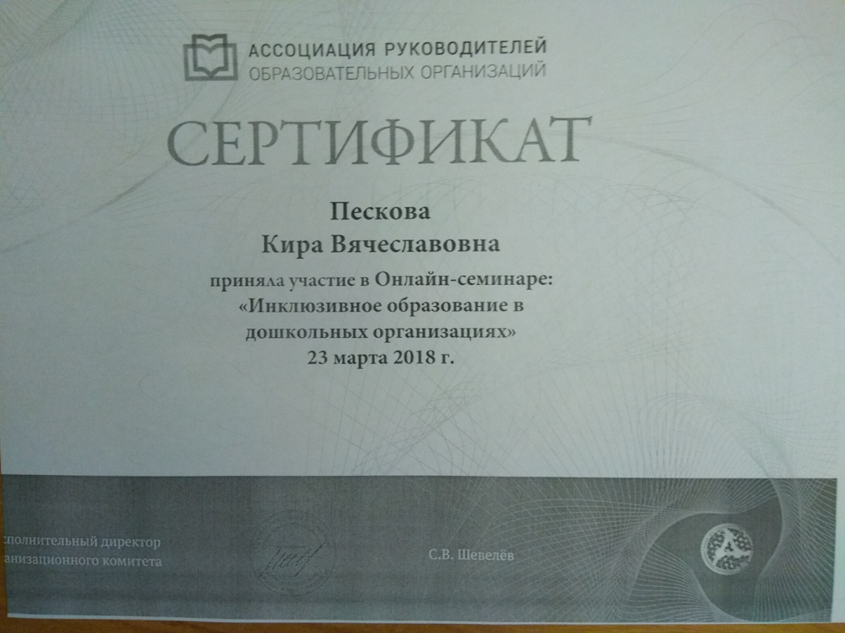
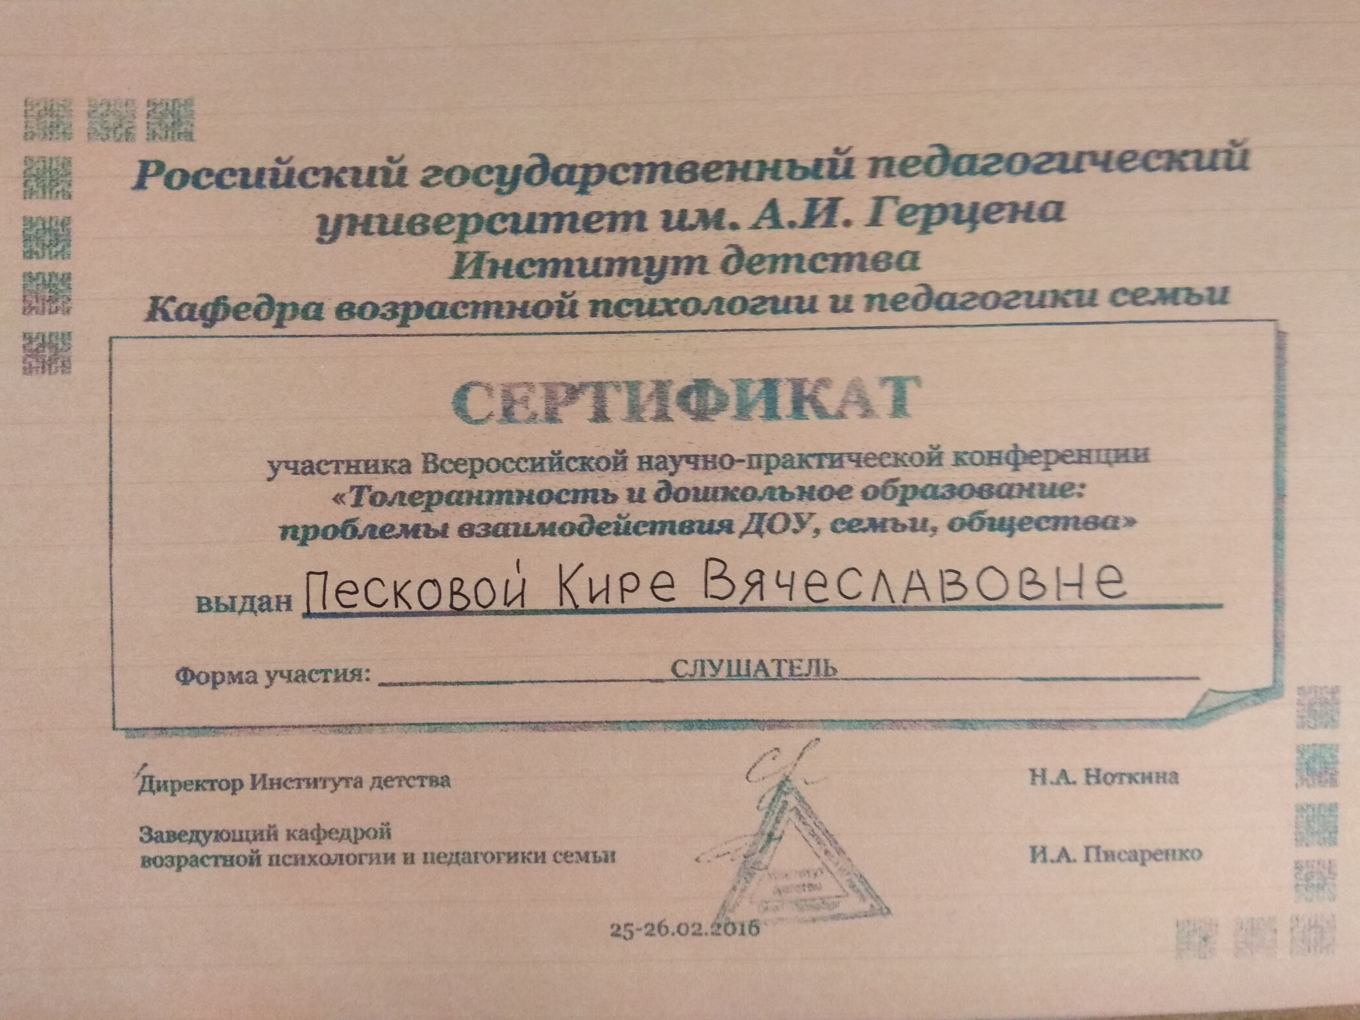

Slide 21
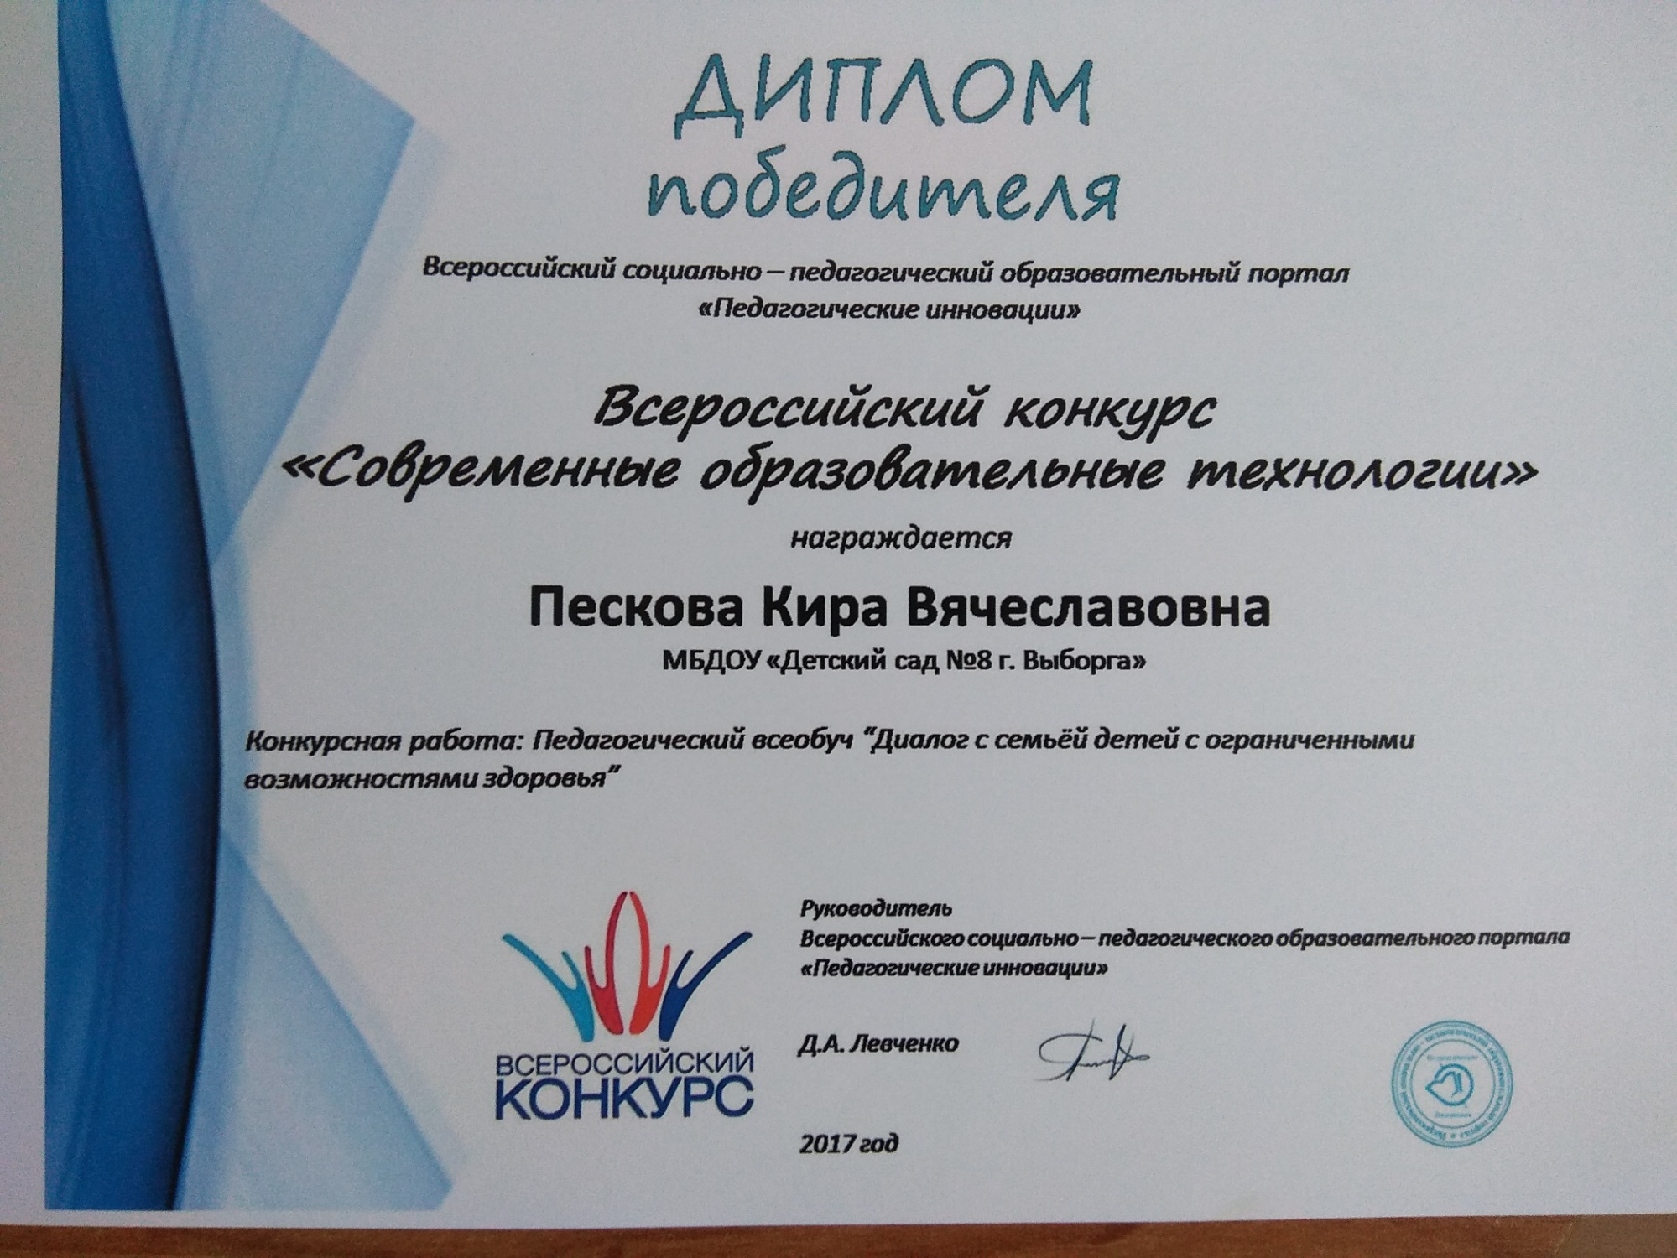

Slide 22
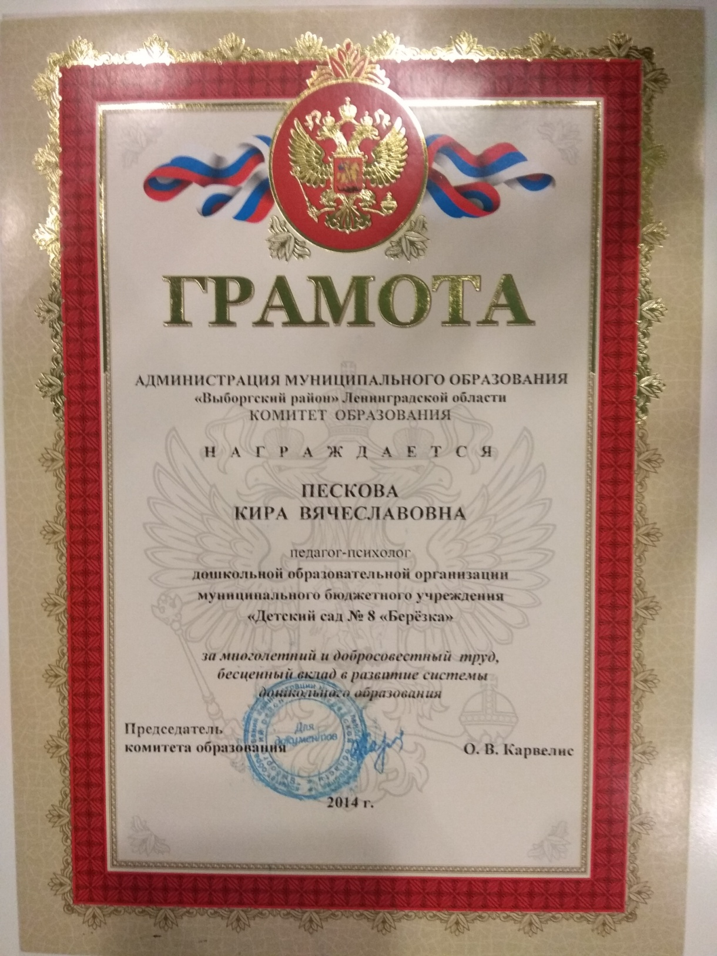
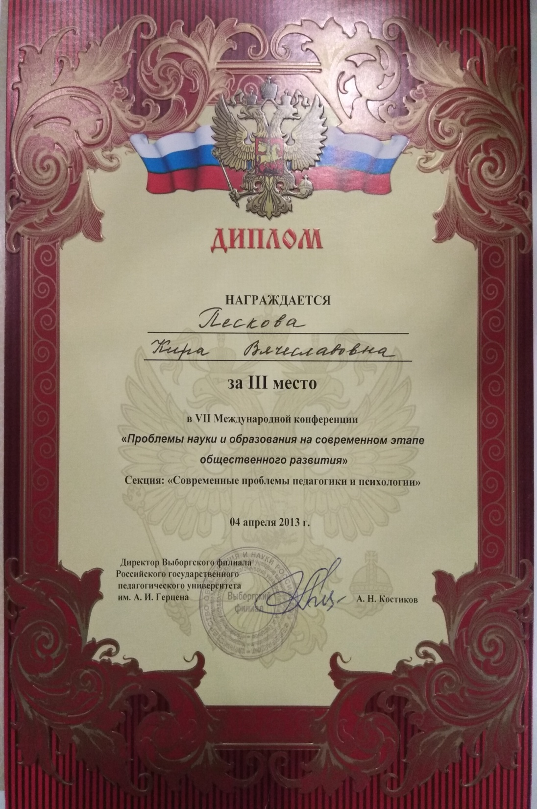

Slide 23
